Slide 1
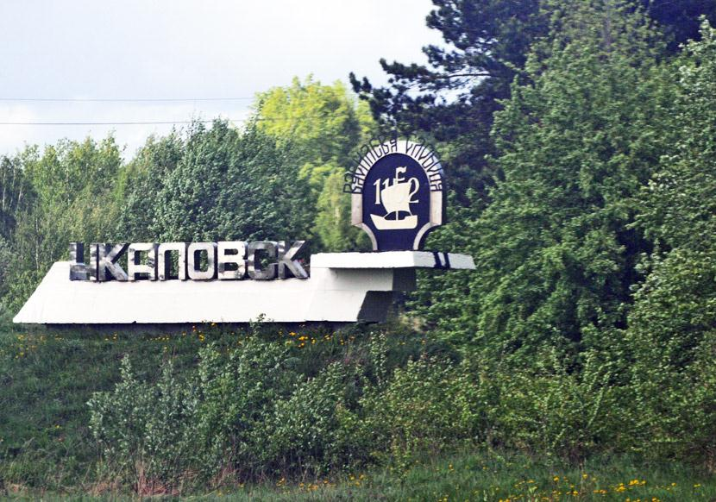
Нескучное путешествие из Василевой слободы в Чкаловск

Slide 2
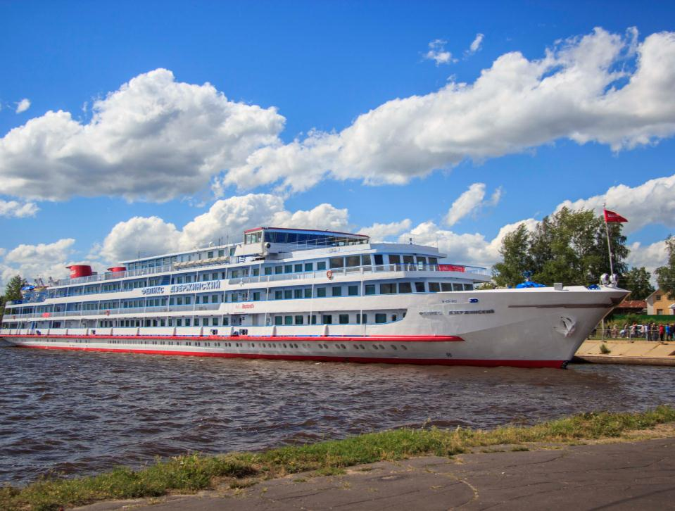
Пешеходный маршрут для туристов с теплоходов

Slide 3
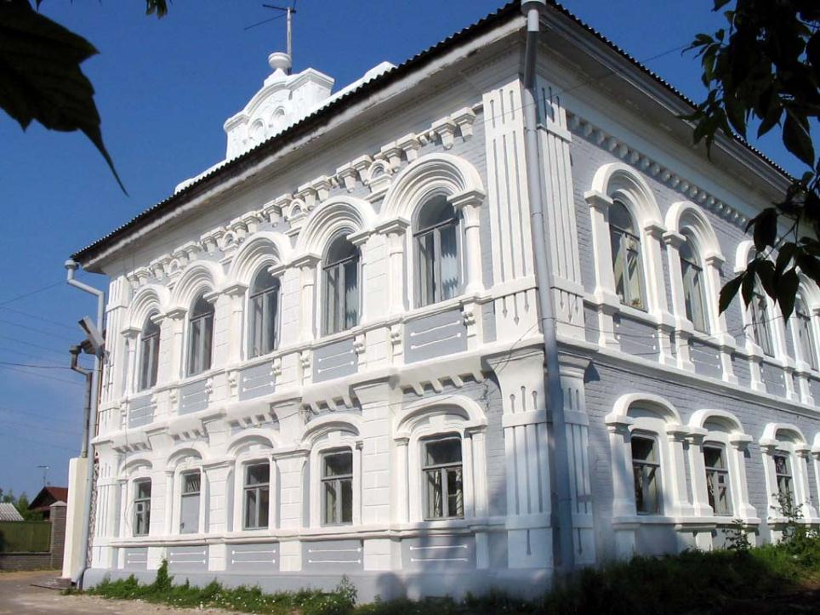
Дом купца Рукавишникова

Slide 4
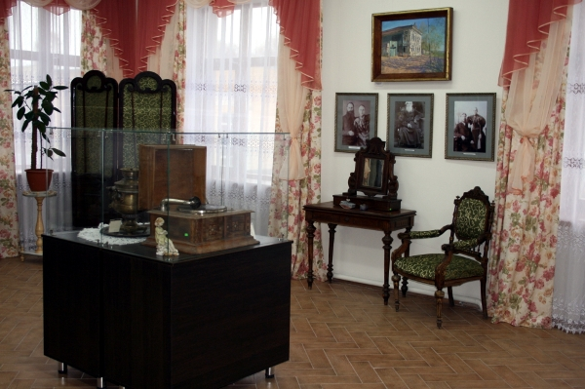
Экспозиция музея купечества и ремесел

Slide 5
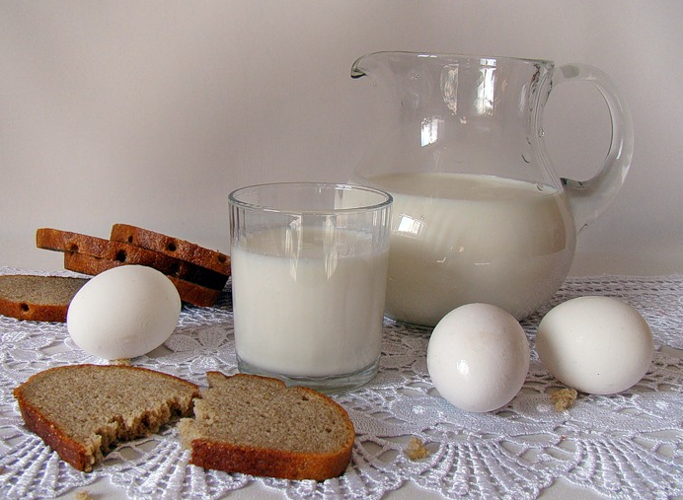
«Деревенский завтрак»

Slide 6
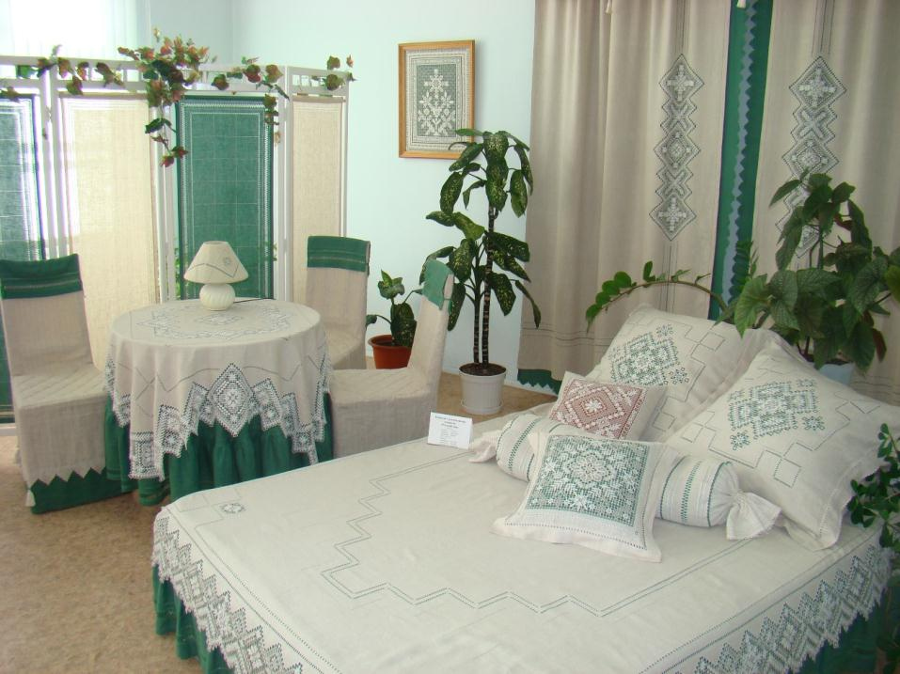
Выставочный зал ЗАО «Гипюр»

Slide 7
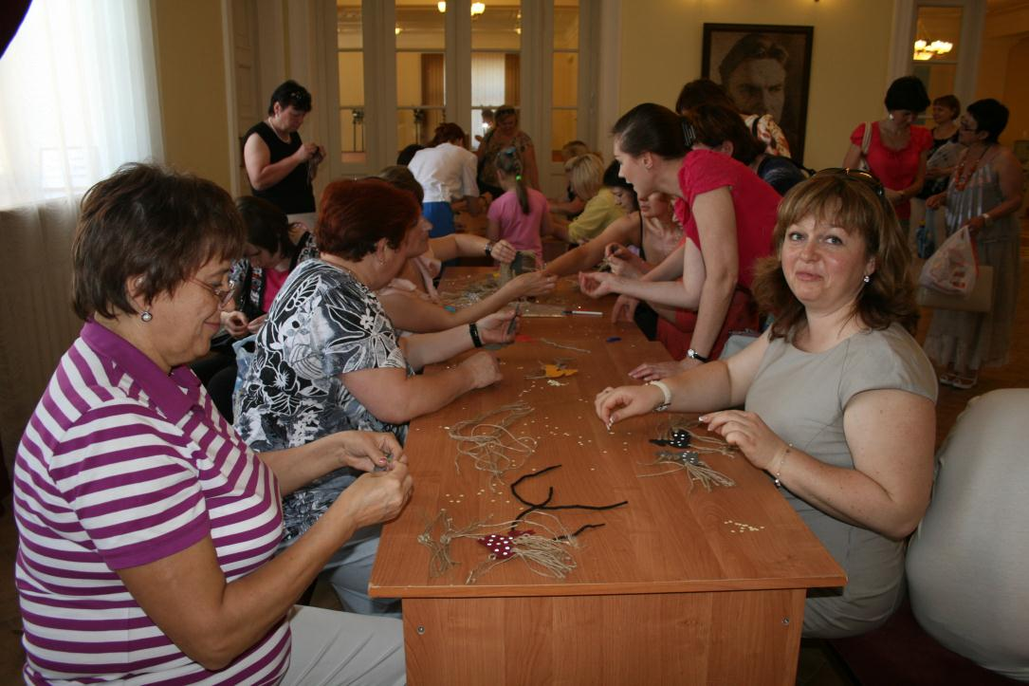
Мастер-класс для туристов

Slide 8
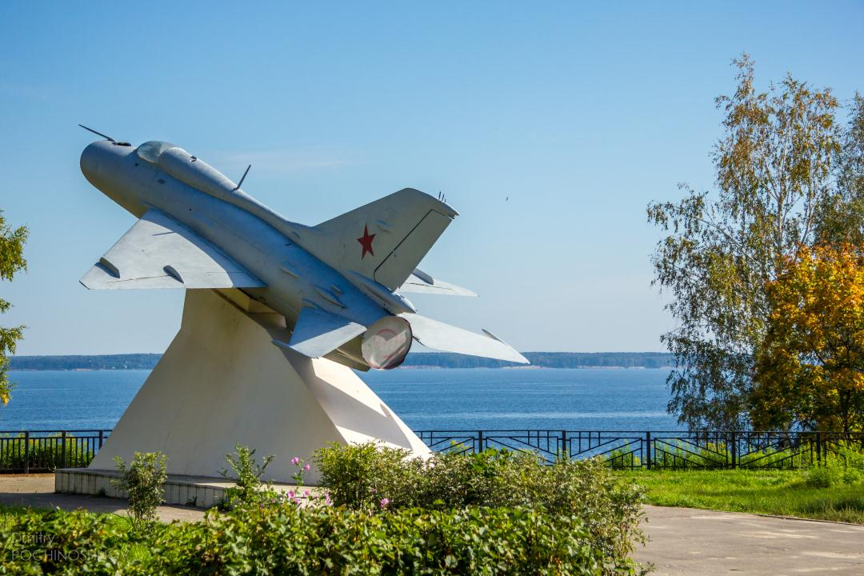
Музейный квартал «Русские крылья»

Slide 9
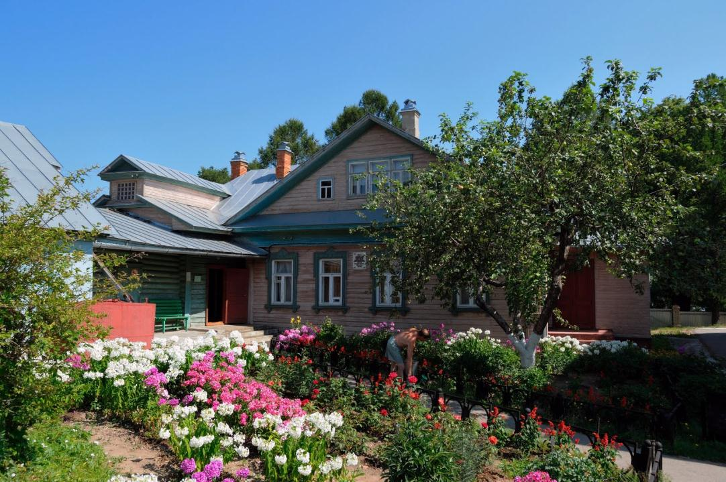
Мемориальный музей В.П. Чкалова

Slide 10
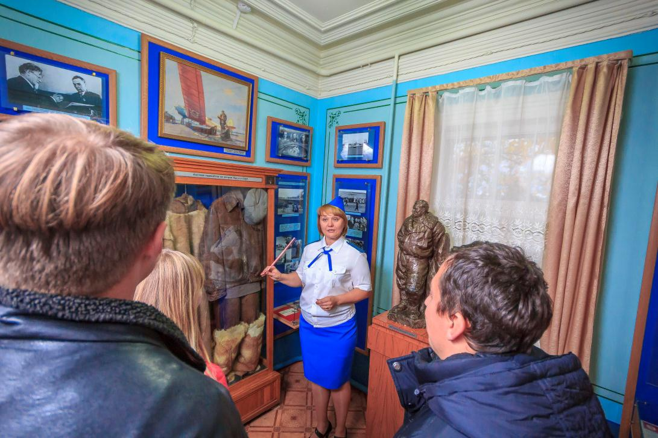
Экскурсия в мемориальном музее В.П. Чкалова

Slide 11
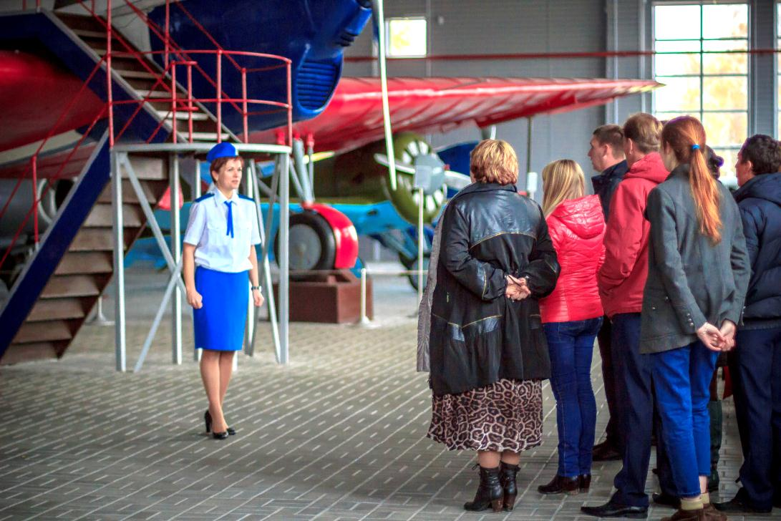
Павильон-ангар

Slide 12
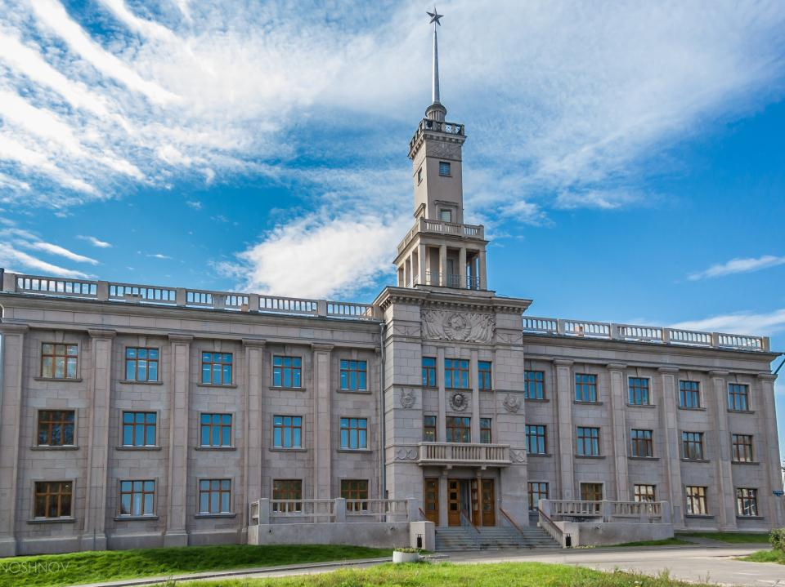
Дом культуры им. В.П. Чкалова

Slide 13
Музей скоростей

Slide 14
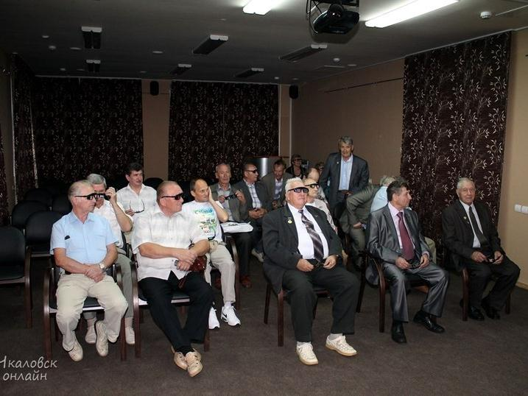
Просмотр фильма «Скорость» в формате 3D

Slide 15
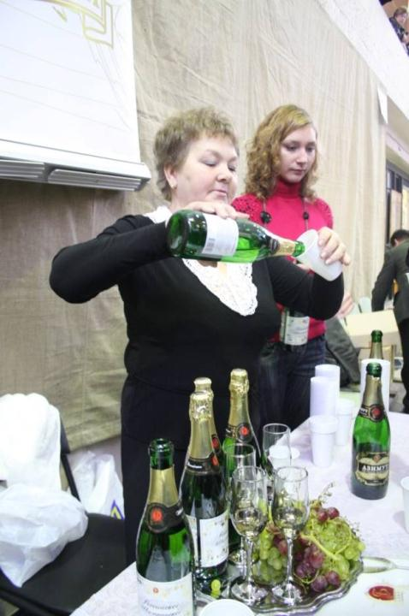
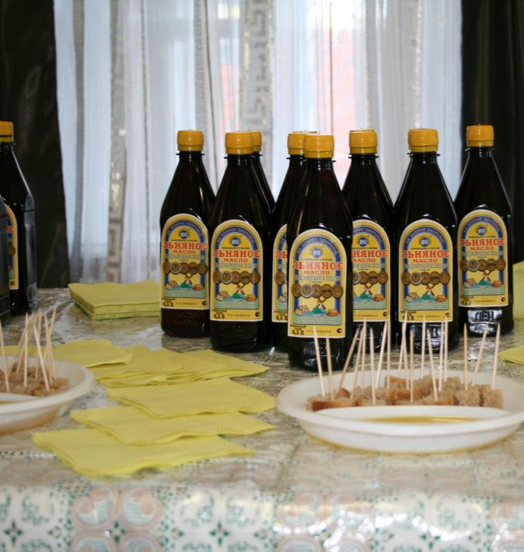
Дегустационные программы

